Slide 1
TecnoByl - Soluciones Tecnológicas a tu alcance
Leonardo Castillo
C.I V- 32.247.652
Septiembre, 2025

Slide 2
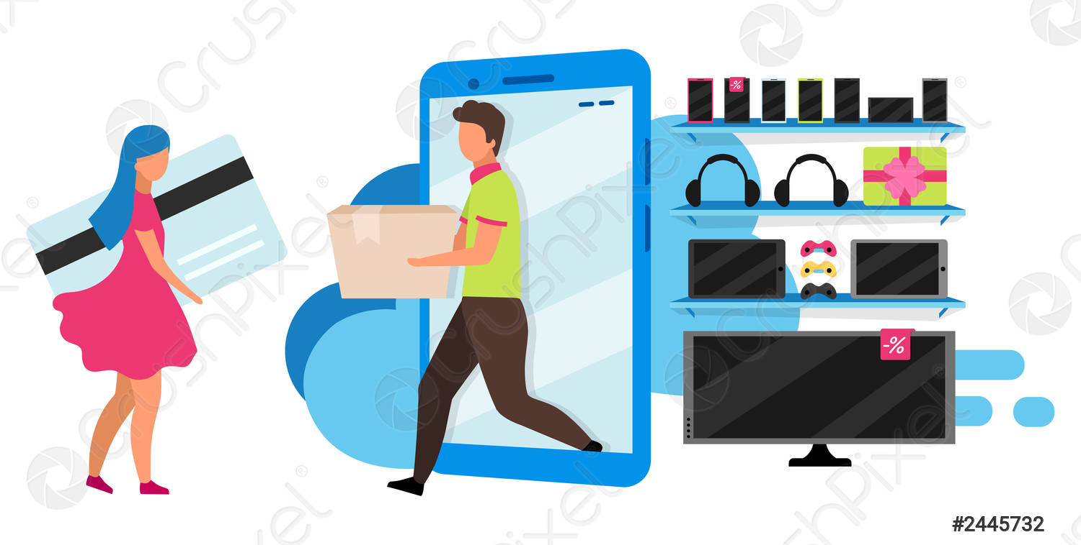
Problemática: Explicación clara de la necesidad que se identificó
TecnoByl, negocio físico, con visibilidad limitada y dependiente del boca a boca.

Slide 3

Solución: Cómo el proyecto web responde a la problemática
Se creó un sitio web para expandir el alcance del negocio.

Slide 4


Ventajas y beneficios: Qué aporta la solución a la comunidad, empresa o emprendimiento
Para TecnoByl: Mayor visibilidad, imagen profesional y mayor eficiencia.
Para los Clientes: Acceso 24/7 a información (productos, precios y servicios), transparencia y conveniencia.

Slide 5

Uso de Inteligencia Artificial: Indicar cómo se utilizó IA durante el desarrollo
La IA se usó como asistente para:
Generación de Contenido.
Optimización de Código.
Ideación de Diseño.

Slide 6

Tecnologías aplicadas: Lenguajes, herramientas o frameworks usados
HTML, CSS y JavaScript.

Slide 7

Aprendizaje obtenido: Qué conocimientos adquirió el estudiante durante el desarrollo
Planificación y Gestión de Proyectos.
Diseño Web Adaptable (Responsive).
Interactividad con JavaScript.
Colaboración con IA.

